Slide 1
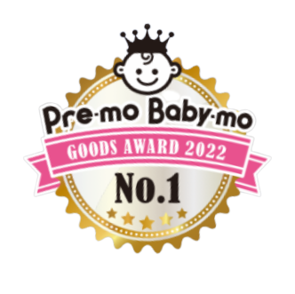
『育児 GOODS AWARD 2024』のご案内
Baby-moは子育てに悩むママたちのお悩み解決を目指すメディアです。
「本当にいいグッズを知りたい！」というママたちの声に応えて
読者ママたちによる読者ママたちのためのアンケート企画を実施！
７
①部門ごとに読者アンケートを実施！その結果を受け、
読者たちの口コミNO.1の商品には
「GOODS AWARD 2023」として、誌面掲載＆ロゴを贈呈！
②惜しくも1位を逃してしまった商品の中から、
編集部が「使ってよかった！」と太鼓判を押す商品には
「編集部イチオシ」商品として誌面掲載＆ロゴを贈呈！
どちらの賞でも1年間店頭販促やオウンドメディアなどで
ご利用いただけるロゴデータを授与致します！

Slide 2
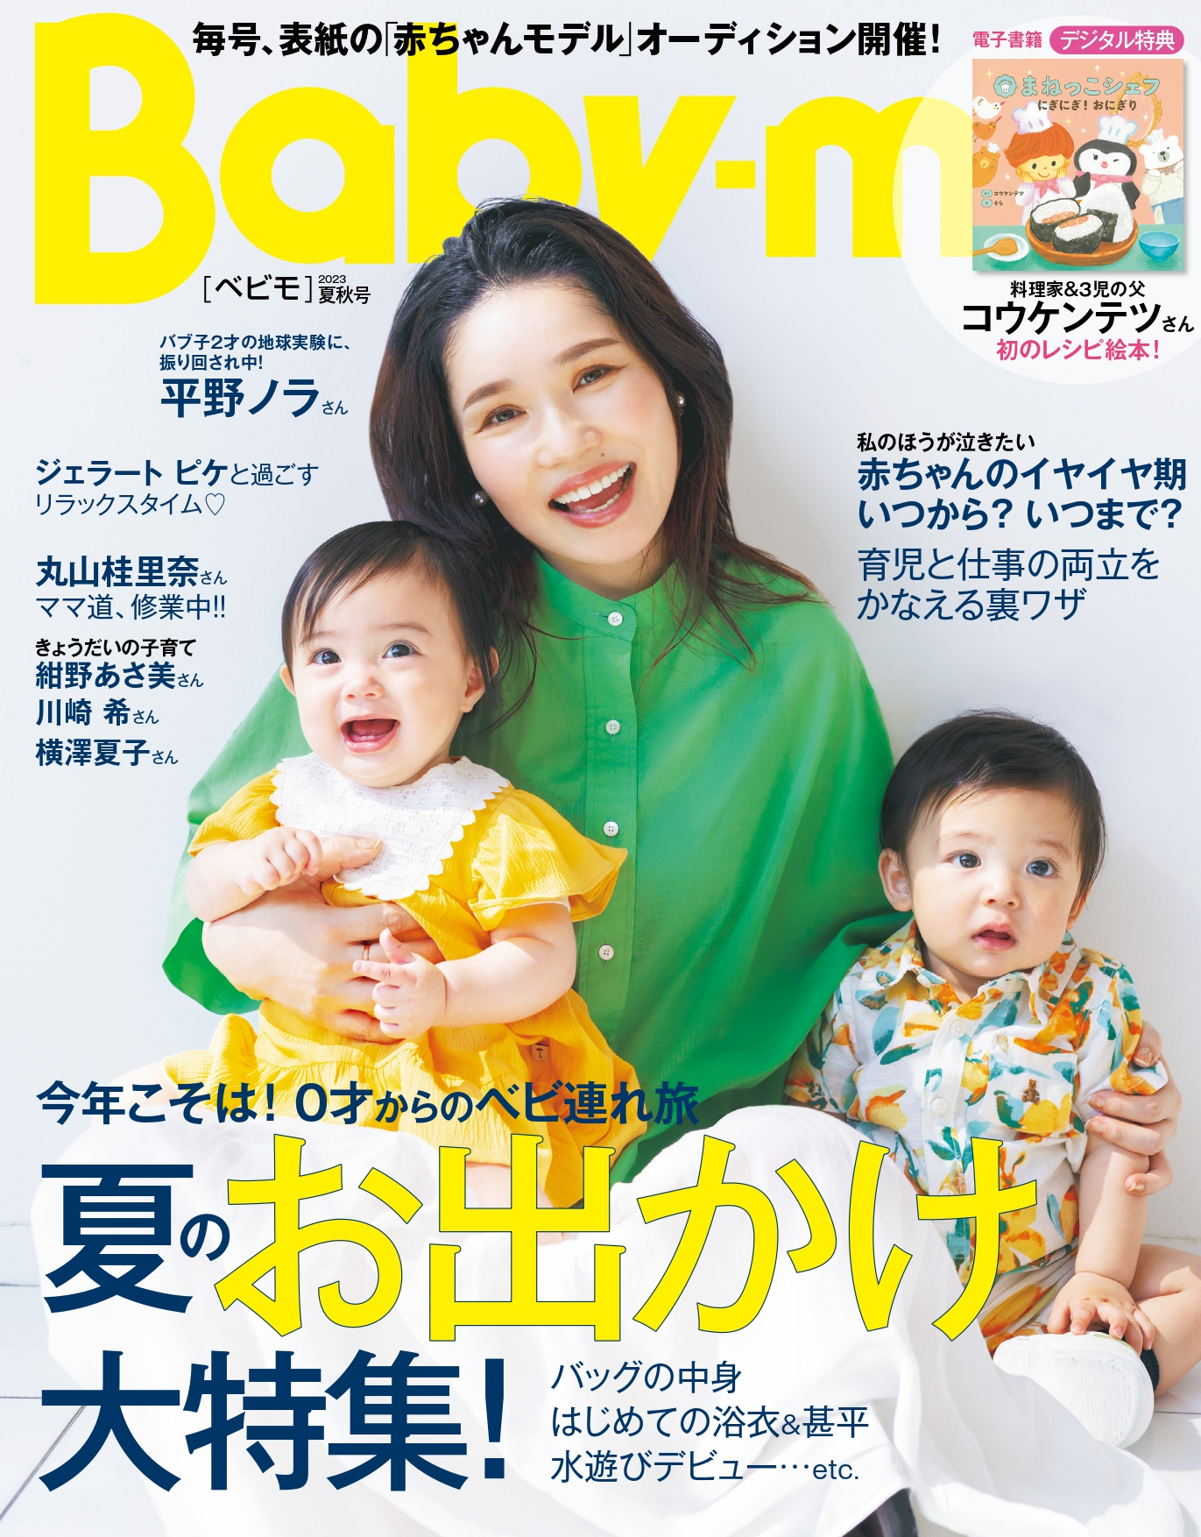
■企画詳細
Baby-mo11月売り育児号、1月売り妊娠・出産号にて、
「育児GOODS AWARD2024」と題して、
各分野でママたちの支持率No.1を獲得した商品と
編集部おすすめ商品をご紹介致します。
企画後、受賞商品のタイアップ広告を展開。
ロゴはオウンドメディアや店頭販促物に1年間ご利用いただけます。
※ご協賛各社様の掲載順は、弊社にご一任ください。
※タイアップ内には企画共通ロゴが⼊ります。
７
■企画ご協賛対象号
・11⽉29⽇発売号(育児号）
・1⽉29⽇発売号（妊娠・出産号）
４C2Pタイアップ 掲載料G160万円+制作費N50万円
※スポンサー様掛率、適⽤いたします。
★AWARD企画限定サービス★
①本誌でのTUを「Baby-moWEB」にて転載し、1記事制作致します。
※PV保証はナシ/簡易レポート（PV、UU、滞在時間）を提出。
②Baby-mo編集部公式Instagram ストーリーズを1投稿致します。
※PR表記有
※投稿素材はTU掲載カット
※リンク先はサービス①のBaby-moWEB転載TU記事となります。
本企画のお申込み〆切日 育児号：9月15日 妊娠・出産号：10月31日

